Slide 1

文字識別
馥甄

Slide 2
大綱
1
前情提要
Tesseract-OCR介紹
2
3
自訓練
心得
4

Slide 3
前情提要
Notes:
Side project : 群創合作店家地圖
爬職福會網站
需要驗證碼
使用文字辨識方法進行驗證
(利用重複測試方式，確保可登入，基本上兩次就可以解決)

Slide 4
Tesseract-OCR介紹
目前由 GOOGLE 進行維護
可以辨識超過 100 種語言
支援 UTF8 編碼
輸出成各種檔案格式，包含文字檔、hOCR、PDF、TSV 等。
目前為v5.1版本，v4.0以上版本擁有Lstm模型
每個版本不同，準確率不同，自訓練方式不同
(版本越高準確率越高)
Gitlab
https://10.55.23.168:8088/hebe.chuang/word_recognition/
Notes:
Tesseract-OCR
GOOGLE 進行維護
目前為v5.1版本 擁有lstm模型
每個版本不同，準確率不同，自訓練方式不同(版本越高準確率越高)

Slide 5
辨識位置

Slide 6
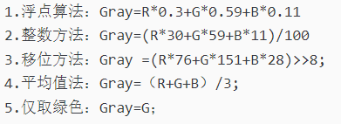

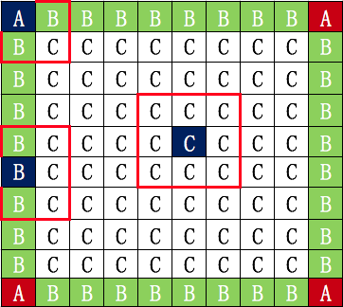




自訓練
收集圖片
訓練資料準備
舊模型提取
開始訓練
測試
至少為300 DPI為最佳
灰度图、二值化、去噪
白底黑字，字體清晰
magick mogrify -set density 300 *.png
ImageMagick
彩色
灰度化
二值化
降噪
Notes:
為了提升辨識率
收集圖片 => 預處理圖片
降噪
DPI
二值化

Slide 7
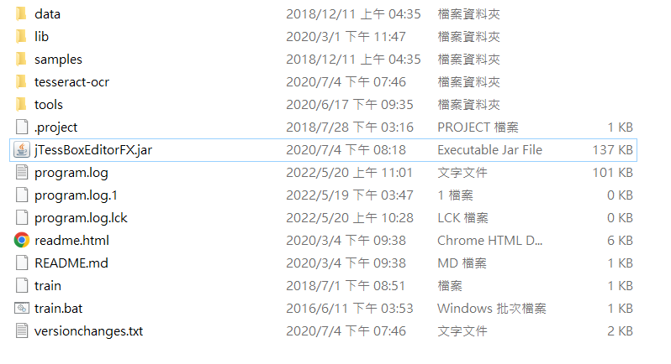
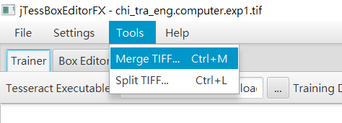
自訓練
收集圖片
訓練資料準備
舊模型提取
開始訓練
測試
下載 jTessBoxEditor https://sourceforge.net/projects/vietocr/files/jTessBoxEditor/
依赖於Java運行環境: java虛擬機器 Oracle官方下載JRE或JDK均可
合併tif文件 : 把多檔案(.jpg/.png/…)合併成一個tif檔，可以每一百個合成一個。
選好保存 文件名為: [lang].[fontname].exp[num].tif
Notes:
(2) 準備訓練資料:
=> 合併tif文件 : 把多檔案合併成一個tif檔，可以每一百個合成一個。 選好保存 文件名為: [lang].[fontname].exp[num].tif
生成.box文件: 此文件用來標記各文字矩形座標
使用jTessBoxEditor.jar修正標記文字座標與文字
(版本不同介紹) 文本行 VS 標誌行
生成.lstmf文件用於訓練

Slide 8
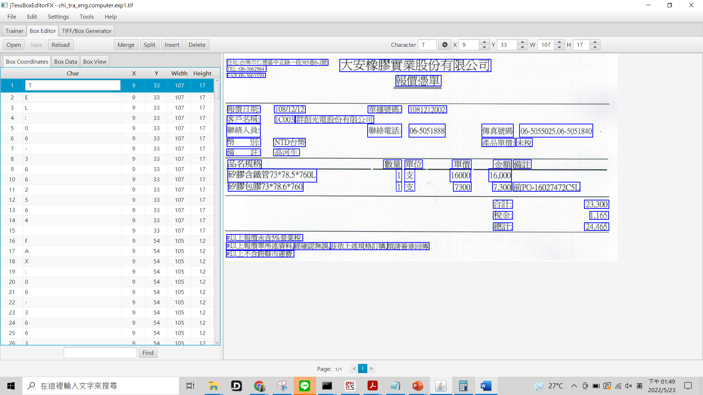
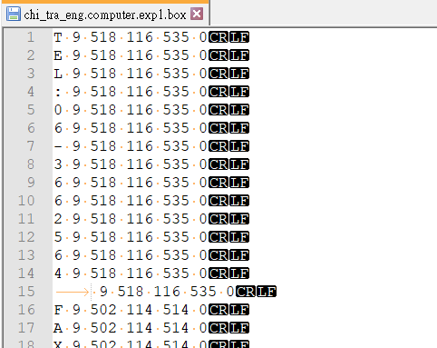
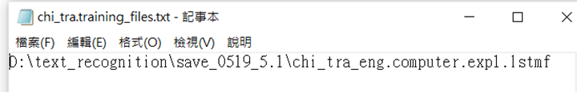
自訓練
收集圖片
訓練資料準備
舊模型提取
開始訓練
測試
生成.box文件: 此文件用來標記各文字矩形座標
使用jTessBoxEditor.jar修正標記文字座標與文字
生成.lstmf文件用於訓練 與 創建寫有 .lstmf檔路徑的txt文件
tesseract chi_tra_eng.computer.exp1.tif chi_tra_eng.computer.exp1 -l chi_tra lstmbox
文本行
標誌行
tesseract chi_tra_eng.computer.exp1.tif chi_tra_eng.computer.exp1 -l chi_tra lstm.train
Notes:
(2) 準備訓練資料:
=> 合併tif文件 : 把多檔案合併成一個tif檔，可以每一百個合成一個。 選好保存 文件名為: [lang].[fontname].exp[num].tif
生成.box文件: 此文件用來標記各文字矩形座標
使用jTessBoxEditor.jar修正標記文字座標與文字
(版本不同介紹) 文本行 VS 標誌行
生成.lstmf文件用於訓練

Slide 9
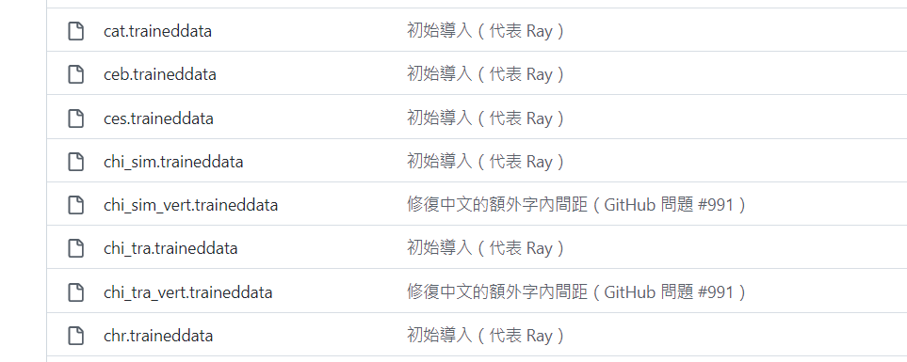
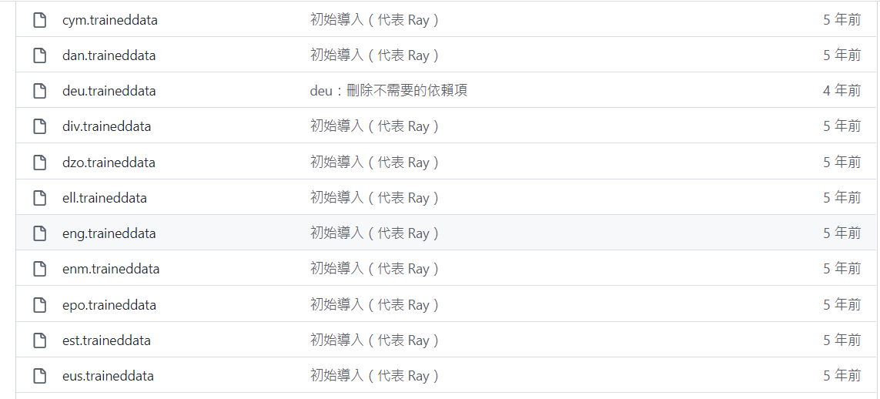
自訓練
收集圖片
訓練資料準備
舊模型提取
開始訓練
測試
下載已有.traineddata文件繼續進行訓練
提取.lstm
https://github.com/tesseract-ocr/tessdata_best
(至文件夾下
Combine_tessdata –e chi_tra.traineddata chi_tra.lstm
Notes:
(3) 從已有.traineddata文件繼續進行訓練
提取.lstm (从https://github.com/tesseract-ocr/tessdata_best下载对应语言)
创建写有 .lstmf文件路径的txt文件

Slide 10
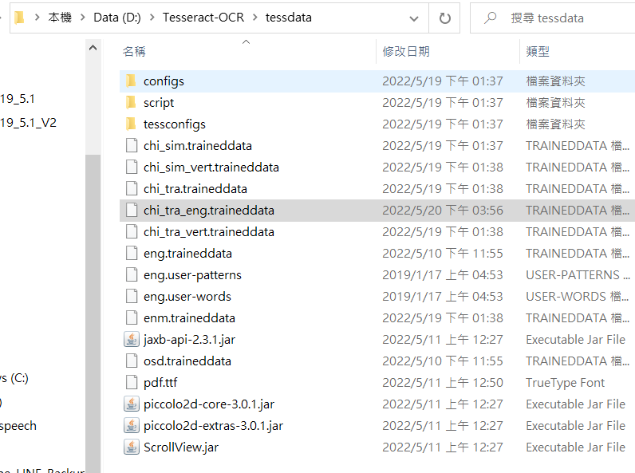
自訓練
收集圖片
訓練資料準備
舊模型提取
開始訓練
測試
訓練模型
合併模型
訓練參數意義：
–model_output 模型訓練輸出的路徑
–continue_from 訓練從哪裡開始。
–train_listfile chi_sim.training_files.txt檔路徑。
–traineddata 下載的.traineddata檔的路徑。
–debug_interval 當值為-1時，訓練結束，
會顯示訓練的一些結果參數，
此參數可略去。
–max_iterations 指明訓練遍歷次數。
–target_error_rate 0.01 訓練至錯誤率低於0.01%終止
--model_output 輸出檔路徑
lstmtraining --model_output=“.\output\output"
--continue_from=“.\chi_tra.lstm"
--train_listfile=“.\chi_tra.training_files.txt"
--traineddata=“.\chi_tra.traineddata"
--debug_interval -1
--max_iterations 800
lstmtraining --stop_training
--continue_from=“.\chi_tra.lstm“
--train_listfile=“.\output\output_checkpoint”
--traineddata=“.\chi_tra.traineddata"
--model_output=“.\output\chi_tra_eng.traineddata"
Notes:
(4) 準備好資料，開始訓練
訓練好
合併模型: checkpoint文件和.traineddata文件合并成新的.traineddata文件

Slide 11
心得
Notes:
OCR擁有不同版本，可以多比較不同，各自有不同優缺點。 付費版本: Azure-ocr 效果不錯，需要錢，每月5000筆使用次數。 開源版本:
蒐集不同數據不太容易，很難有足夠樣本去訓練
標註資料不太好上手，若格式相同比較快速，可以寫程式自動調整資料格式
網路上有github，可以自動大量生產圖片

Slide 12


